Slide 1


اختبار منتصف الفصل
الدروس 1 - 4
أ.أحـمـد الأحـمـدي @ahmad9963

Slide 2

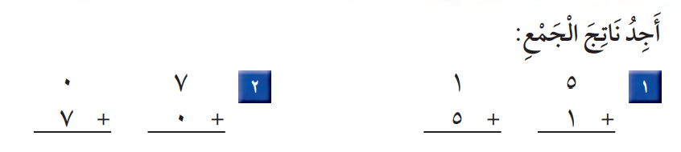

Slide 3
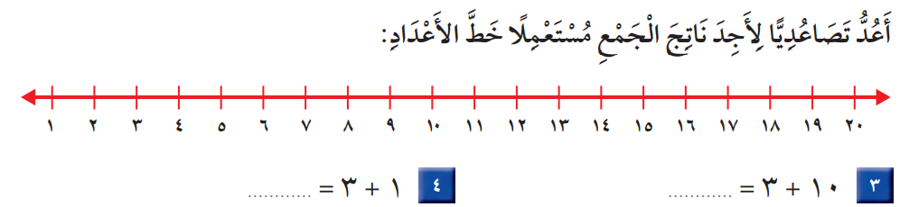

Slide 4
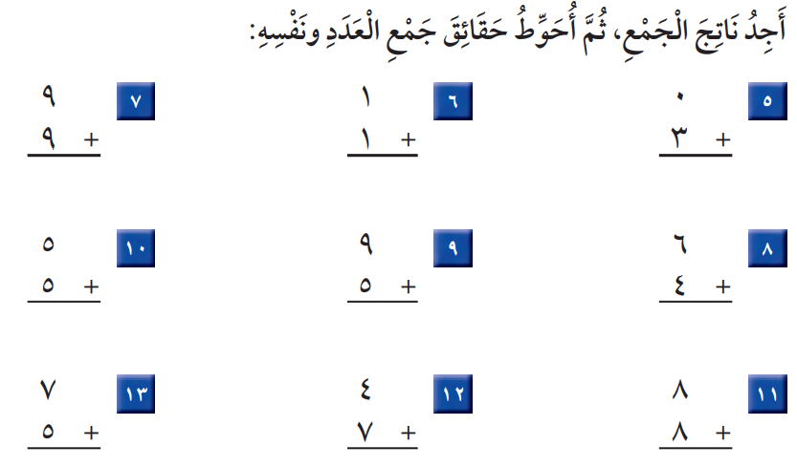

Slide 5
